Slide 1
计算机组成与系统结构
第3章 运算方法与运算器

Slide 2
第3章 运算方法与运算器
3.1 定点数运算
3.1.1 加减运算
3.1.2 乘法运算
3.1.3 除法运算
3.2 逻辑与移位运算
3.2.1 逻辑运算
3.2.2 移位运算
3.3 浮点数运算
3.3.1 加减运算
3.3.2 乘除运算
3.3.3 浮点数运算的实现
3.4 运算器基本结构
3.3.1 三种基本结构
3.3.2 运算器实例
运算器
＝ 算术逻辑单元(ALU)
＋寄存器
＋总线
＋……

Slide 3
计算机组成与系统结构
第3章 运算方法与运算器
3.1 定点数运算
3.1.1 加减运算

Slide 4
3.1.1 加减运算 1. 补码加减运算方法
补码加减法的依据：
[X＋Y]_{补}＝[X]_{补}＋[Y]_{补} ①式
[X－Y]_{补}＝[X]_{补}＋[－Y]_{补}＝[X]_{补}＋[[Y]_{补}]_{求补} ②式
证明(以纯小数为例)：
必要条件：运算不发生溢出。
无论 X≥0 还是 X＜0，[X]_{补}＝2＋X 均成立。
① [X]_{补}＋[Y]_{补}＝2＋X＋2＋Y＝2＋(2＋(X＋Y)) ＝2＋[X＋Y]_{补}＝[X＋Y]_{补}，得证。
② 根据①式， [X－Y]_{补}＝ [X＋(－Y)]_{补}＝ [X]_{补}＋[－Y]_{补}， 得证。
舍

Slide 5
3.1.1 加减运算 1. 补码加减运算方法
补码加减运算规则：
参加运算的操作数用补码表示；
补码的符号位与数值位同时进行加运算；
加：两数补码直接相加；
减：减数补码连同符号位一起按位取反， 末位加1；再与被减数的补码相加。
运算结果即为和/差的补码。

Slide 6
3.1.1 加减运算 1. 补码加减运算方法
【例】利用补码加法求：（n＝8，8位编码）
63＋35＝？ －63＋(－35)＝？ 63－35＝？
【解】
[63]_{补} ＝00111111
[－63]_{补}＝11000001
[35]_{补} ＝00100011
[－35]_{补}＝11011101
11000001
＋ 11011101
110011110
… －63
… －35
… －98
真值: -01100010
00111111
＋ 11011101
100011100
… 63
… －35
… 28
00111111
＋ 00100011
01100010
…63
…35
…98

Slide 7
3.1.1 加减运算 2. 溢出判断
当两个同符号的数相加（或者是相异符号数相减）时，运算结果可能发生溢出。
如何防止溢出？
增加补码的二进制编码长度。
如何判断是否发生了溢出？
双符号位判决法；
进位判决法；
根据运算结果的符号位和进位标志判别；
根据运算前后的符号位进行判别。
00111111
＋01010101
10010100
…63
…85
…－108

Slide 8
3.1.1 加减运算 2. 溢出判断
1) 双符号位判决法
若运算结果两符号分别用S₂S₁表示，则判别溢出的逻辑表示式为：OF＝S₂⊕S₁
00 1000001
＋ 00 1000011
01 0000100
… 65
… 67
… 溢出
OF＝S₂⊕S₁＝1，
发生溢出。
双符号位：
00：不溢出，结果为正；
11：不溢出，结果为负；
10：溢出，负溢；
01：溢出，正溢。

Slide 9
3.1.1 加减运算 2. 溢出判断
2) 进位判决法
若C_{n-1}为最高数值位向符号位的进位，C_{n}表示符号位向更高位的进位，则判别溢出的逻辑表示式为：
OF＝C_{n-1}⊕C_{n}
0 xxxxxxx
＋ 1 xxxxxxx
x xxxxxxx
例：
0 1000001
＋ 0 1000011
1 0000100
… 65
… 67
… 溢出
0 xxxxxxx
＋ 0 xxxxxxx
x xxxxxxx
1 xxxxxxx
＋ 1 xxxxxxx
x xxxxxxx
0
1
0
1
OF＝C_{n-1}⊕C_{n}＝1，发生溢出。

Slide 10
3.1.1 加减运算 2. 溢出判断
3) 根据运算结果的符号位和进位标志判别
适用于两同号数求和或异号数求差时判别溢出。 溢出的逻辑表达式为：
OF＝SF⊕CF
0 xxxxxxx
＋ 0 xxxxxxx
c s xxxxxxx
1 xxxxxxx
＋ 1 xxxxxxx
c s xxxxxxx
CF=0
SF
CF=1
SF

Slide 11
3.1.1 加减运算 2. 溢出判断
4) 根据运算前后的符号位进行判断
若用 Xs、Ys、Zs 分别表示两个操作数及运算结果的符号位，当两同号数求和或异号数求差时，就有可能发生溢出。
溢出是否发生可根据运算前后的符号位进行判别，其逻辑表达式为：
$$\text{O}\text{F}=X_{S}⋅Y_{S}⋅\overline{Z_{S}}＋\overline{X_{S}}⋅\overline{Y_{S}}⋅Z_{S}$$
PSW
Σ
某运算器结构：
AC
R

Slide 12
3.1.1 加减运算 2. 溢出判断
在CPU中，进行定点算术运算是否发生溢出，通常是由CPU中的硬件逻辑电路进行检测。
一旦溢出发生，则会
在CPU中的标志寄存器中建立溢出标志 OF ；
或者产生溢出中断。

Slide 13
3.1.1 加减运算 3. 一位全加器的实现
设一位全加器的输入分别为 X_{i} 和 Y_{i} ，低一位对该位的进位为C_{i} 。全加器的结果和向高一位的进位分别用 Z_{i} 和 C_{i＋1} 表示。则一位全加器所实现的逻辑表达式：
Z_{i}＝X_{i}⊕Y_{i}⊕C_{i}
C_{i＋1}＝(X_{i}·Y_{i})＋(X_{i}＋Y_{i})·C_{i}
G_{i}
P_{i}
进位产生函数
进位传递函数

Slide 14
3.1.1 加减运算 4. n位加法器的实现
1) 行波进位加法器
若一位全加器的进位延时为△t，则n位加法器的延时就是 n ·△t。
行波进位的n位加法/减法器

Slide 15
3.1.1 加减运算 4. n位加法器的实现
1) 行波进位加法器
若一位全加器的进位延时为△t，则n位加法器的延时就是 n ·△t。
行波进位的4位加法/减法器

Slide 16
3.1.1 加减运算 4. n位加法器的实现
1) 行波进位加法器
若一位全加器的进位延时为△t，则n位加法器的延时就是 n ·△t。
行波进位的4位加法/减法器 —— 内部的进位链

Slide 17
3.1.1 加减运算 4. n位加法器的实现
2) 先行进位加法器
G_{i}＝X_{i}·Y_{i}
P_{i}＝X_{i}＋Y_{i}
四个进位的产生逻辑表达式：
C₁＝G₀＋P₀C₀
C₂＝G₁＋P₁C₁＝G₁＋P₁G₀＋P₁P₀C₀
C₃＝G₂＋P₂C₂＝G₂＋P₂G₁＋P₂P₁G₀＋P₂P₁P₀C₀
C₄＝G₃＋P₃C₃
＝G₃＋P₃G₂＋P₃P₂G₁＋P₃P₂P₁G₀＋P₃P₂P₁P₀C₀
＝G₃*＋P₃*C_{i}
其中，G₃* ＝ G₃＋P₃G₂＋P₃P₂G₁＋P₃P₂P₁G₀
P₃* ＝ P₃P₂P₁P₀

Slide 18
3.1.1 加减运算 4. n位加法器的实现
2) 先行进位加法器
四个进位的产生逻辑表达式：
C_{i＋1}＝G_{i}＋P_{i}C_{i}
C_{i＋2}＝G_{i＋1}＋P_{i+1}C_{i+1}＝G_{i＋1}＋P_{i+1}G_{i}＋P_{i+1}P_{i}C_{i}
C_{i＋3}＝G_{i＋2}＋P_{i+2}C_{i+2}＝G_{i＋2}＋P_{i+2}G_{i＋1}＋P_{i+2}P_{i+1}G_{i}＋P_{i+2}P_{i+1}P_{i}C_{i}
C_{i＋4}＝G_{i＋3}＋P_{i+3}C_{i+3}
＝G_{i＋3}＋P_{i+3}G_{i＋2}＋P_{i+3}P_{i+2}G_{i＋1}＋P_{i+3}P_{i+2}P_{i+1}G_{i}＋P_{i+3}P_{i+2}P_{i+1}P_{i}C_{i}
＝G﹡_{i＋3}＋P﹡_{i+3}C_{i}
其中，G﹡_{i＋3} ＝G_{i＋3}＋P_{i+3}G_{i＋2}＋P_{i+3}P_{i+2}G_{i＋1}＋P_{i+3}P_{i+2}P_{i+1}G_{i}
P﹡_{i+3} ＝ P_{i+3}P_{i+2}P_{i+1}P_{i}

Slide 19
3.1.1 加减运算 4. n位加法器的实现
2) 先行进位加法器
三级门的延时
四位先行进位链电路

Slide 20
3.1.1 加减运算 4. n位加法器的实现
2) 先行进位加法器
三级门的延时
四位先行进位链电路

Slide 21
4位 先行进位 加法器
P₃*
G₃*
C₄

Slide 22
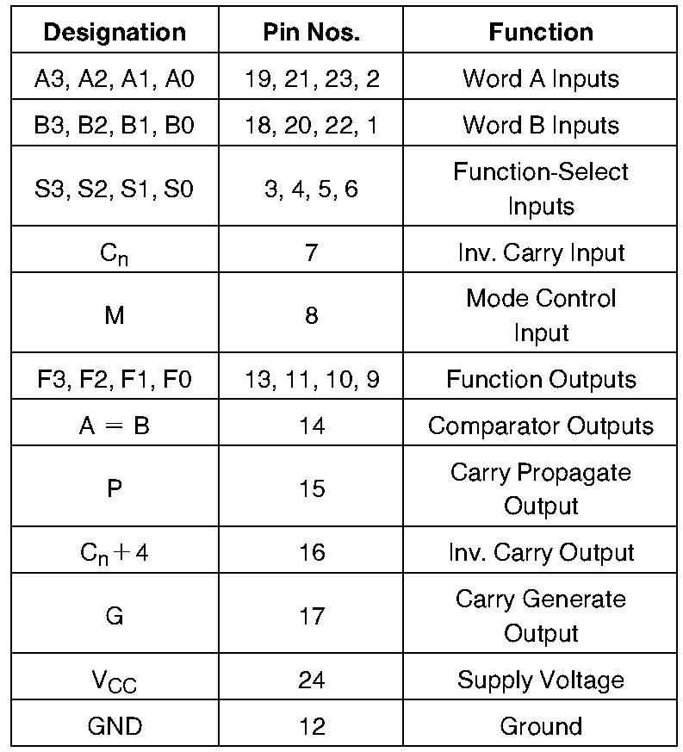
3.1.1 加减运算 4. n位加法器的实现
3) n位快速加法器的实现
Connection Diagram
Pin Designations
F_{A=B}
G
C_{n+4}
P
F₃
F₂
F₁
F₀
C_{n}
M
M
S₃
74LS181(正逻辑)
S₂
S₁
S₀
B₃
B₂
B₁
B₀
A₃
A₂
A₁
A₀

Slide 23
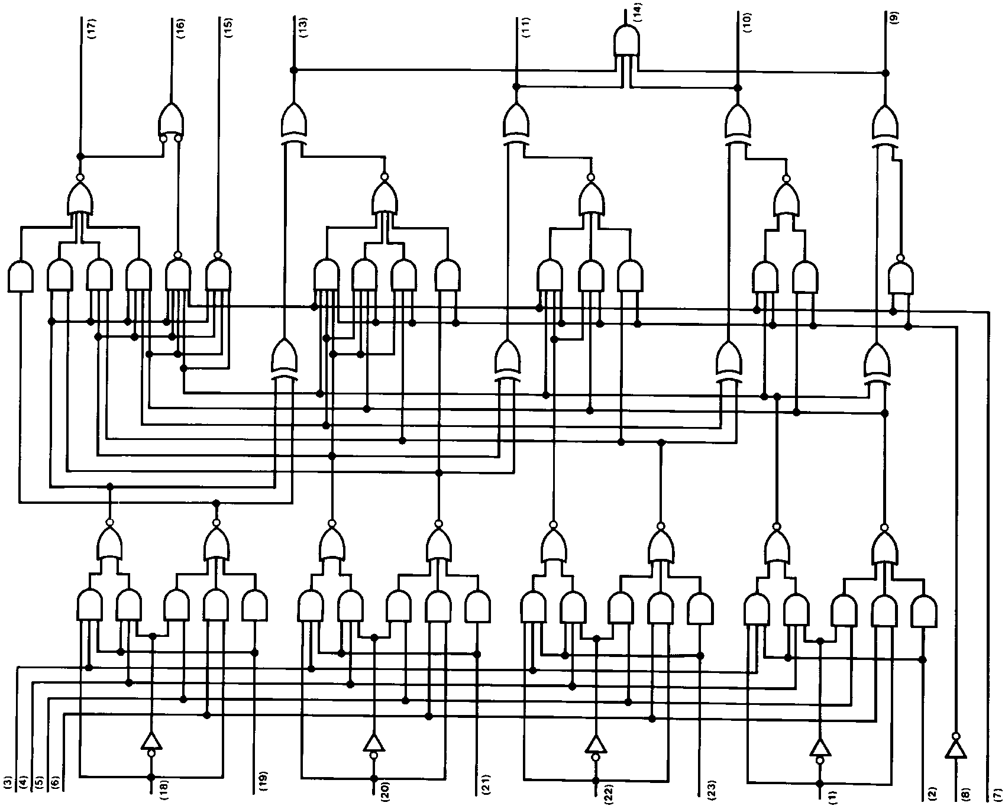
G
C_{n+4}
P
F₃
F₂
F_{A=B}
F₁
F₀
74LS181 内部 逻辑图
全加器
先行 进位逻辑
先行 进位逻辑
加减
移位
比较
异或
与
与非
或
或非
…
x₃
y₃
x₂
y₂
x₁
y₁
x₀
y₀
函数 发生器
S₂S₂S₁S₀
B₃
A₃
B₂
A₂
B₁
A₁
B₀
A₀
M
C_{n}

Slide 24
3.1.1 加减运算 4. n位加法器的实现
3) n位快速加法器的实现
级联工作：
组内先行进位
组间串行进位
由74181构成组间串行进位的16位ALU

Slide 25
3.1.1 加减运算 4. n位加法器的实现
3) n位快速加法器的实现
级联工作 → 先行(并行)进位
先行进位部件(CLA)：74LS182
假设4片74LS181的先行进位输出依次为：
P₀, G₀, P₁, G₁, P₂, G₂, P₃, G₃
G *
P *
成组进位传送输出
成组进位发生输出

Slide 26
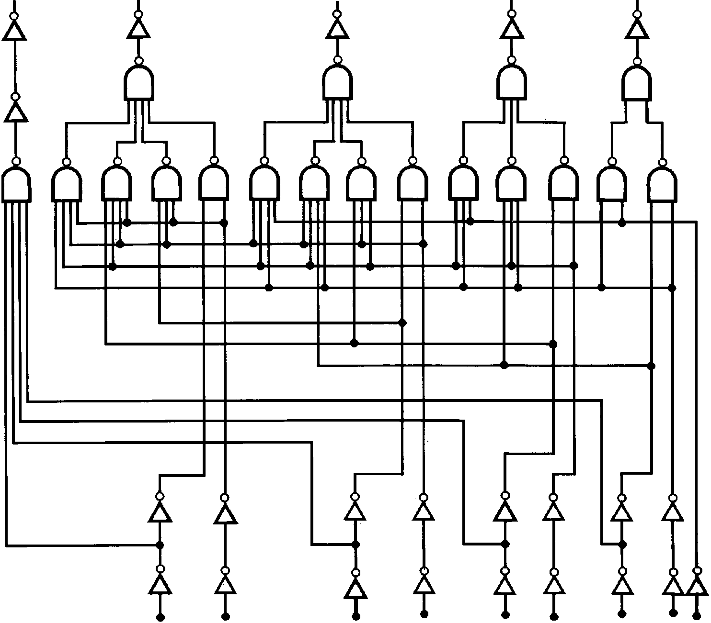
3.1.1 加减运算 4. n位加法器的实现
3) n位快速加法器的实现
74LS182 内部 逻辑图

Slide 27
3.1.1 加减运算 4. n位加法器的实现
3) n位快速加法器的实现
级联工作 → 先行(并行)进位
由74181和74182构成组内组间均并行进位的16位ALU

Slide 28
3.1.1 加减运算 4. n位加法器的实现
3) n位快速加法器的实现
级联工作 → 先行(并行)进位
串行进位
先行进位(16位)
先行进位(16位)
用两个16位全先行进位逻辑级联组成的32位ALU

Slide 29
3.1.1 加减运算 4. n位加法器的实现
3) n位快速加法器的实现
级联工作 → 先行(并行)进位
64-bit ALU, Full-Carry Look Ahead in three levels

Slide 30
3.1.1 加减运算 5. 8421 BCD数 加法器
1) 定义
压缩 BCD 数
非压缩 BCD 数

Slide 31
3.1.1 加减运算 5. 8421 BCD数 加法器
2) 加法运算
0100 0110
＋ 0011 0010
0111 1000
… 46
… 32
… 78
【例】计算压缩BCD数：
46＋32＝？46＋67＝？48＋69＝？
【解】
BCD 加法的校正：
运算中某位BCD数(四位二进制数)相加的结果 大于9或有向更高位的进位，则结果加6；
若不满足上述条件，则无需校正。
0100 0110
＋ 0110 0111
1010 1101
… 46
… 67
… AD
0100 1000
＋ 0110 1001
1011 0001
… 48
… 69
… B1
＋ 0110 0110
0001 0001 0011
＋ 0110 0110
0001 0001 0111
1
… 113
… 117

Slide 32
3.1.1 加减运算 5. 8421 BCD数 加法器
1111
1110
1101
1100
1011
1010
1001
1000
0111
0110
0101
0100
0011
0010
0001
0000
2) 加法运算
BCD加法器

Slide 33
3.1.1 加减运算 5. 8421 BCD数 加法器
2) 加法运算
BCD加法器

Slide 34
3.1.1 加减运算 5. 8421 BCD数 加法器
2) 加法运算
n位行波进位BCD加法器框图

Slide 35
3.1.1 加减运算 6. 移码加减运算
定点整数移码的加减运算的法则：
对两移码求和差时，首先对该两移码求和差；
对结果进行修正 —— 将结果的符号取反。
[X]_{移}＝2^{n-1}＋X
[Y]_{移}＝2^{n-1}＋Y
证明：设X、Y为整数，机器字长n位。
[X＋Y]_{移}＝ 2^{n-1}＋X＋Y
＝ 2^{n-1}＋([X]_{移}－2^{n-1})＋([Y]_{移}－2^{n-1})
＝ [X]_{移}＋[Y]_{移}－2^{n-1}
[X－Y]_{移}＝ [X]_{移}＋[－Y]_{移}－2^{n-1}
[－Y]_{移}＝ 2^{n-1}＋(－Y)＝2^{n-1}＋(2^{n-1}－[Y]_{移})
＝ 2^{n}－[Y]_{移}＝ ((2^{n}－1)－[Y]_{移})＋1
＝ [[Y]_{移}]_{求补}
[Y]_{移}按位取反
末位加1

Slide 36
3.1.1 加减运算 6. 移码加减运算
【例】机器字长为8位，
[X]_{移}＝10111001 ……… 57
[Y]_{移}＝01011101 …… －35
求： [X＋Y]_{移}， [X－Y]_{移}。
【解】
[X＋Y]_{补}＝ [X]_{移}＋[Y]_{移}＝00010110
因此， [X＋Y]_{移}＝10010110
[－Y]_{移}＝ [[Y]_{移}]_{求补}＝10100011
[X－Y]_{补}＝ [X]_{移}＋[－Y]_{移}＝
因此，
[X－Y]_{移}＝ 11011100
10111001
＋01011101
1 00010110
10111001
＋10100011
01011100

Slide 37
计算机组成与系统结构
第3章 运算方法与运算器
3.1 定点数运算
3.1.2 乘法运算

Slide 38
3.1.2 乘法运算
原码乘法运算
原码一位乘法
原码二位乘法
补码乘法运算
补码一位乘法：校正法，布斯(Booth)法
补码二位乘法
阵列乘法器
适于流水线工作的阵列乘法器
用硬件换取速度

Slide 39
3.1.2 乘法运算 1. 原码乘法运算
1) 原码一位乘法的法则
假定被乘数X和乘数Y为用原码表示的纯小数，
[X]_{原}＝X₀ . X_{－1}X_{－2}…X_{－(n-1)}
[Y]_{原}＝Y₀ . Y_{－1}Y_{－2}…Y_{－(n-1)}
乘积为：[Z]_{原}＝Z₀ . Z_{－1}Z_{－2}……Z_{－(2n-1)}
原码一位乘法的法则是：
乘积的符号为被乘数的符号位与乘数的符号位相异或；
乘积的绝对值为被乘数的绝对值与乘数的绝对值之积。即
[X]_{原}×[Y]_{原}＝(X₀⊕Y₀ )(|X|×|Y|)
X₀ 、Y₀、Z₀ 为符号位

Slide 40
3.1.2 乘法运算 1. 原码乘法运算
D
A
2) 原码一位乘法的实现思路
0
0000
1011
加
CF
【例】若[X]_{原}＝0.1101，
[Y]_{原}＝1.1011，
求两者之积。
【解】
乘积的符号为：0⊕1＝1
＋
1101
B
0
1101
1011
0
0110
1101
右移1位
加
＋
1101
1
0011
1101
1101
B
右移1位
×1011
A
0
1001
1110
不加
1101
0
0100
1111
右移1位
1101
加
＋
1101
0000
1101
1
0001
1111
1.10001111
0
1000
1111
右移1位

Slide 41
3.1.2 乘法运算 1. 原码乘法运算
2) 原码一位乘法的实现思路
绝对值乘法思路框图

Slide 42
3.1.2 乘法运算 1. 原码乘法运算
3) 原码一位乘法的运算过程
【例】
[X]_{原}＝0.1101，
[Y]_{原}＝1.1011，
求两者之积。
【解】
乘积的符号为
0⊕1＝1
拼接符号，[X]_{原}·[Y]_{原}＝1.10001111

Slide 43
3.1.2 乘法运算 1. 原码乘法运算
4) 原码一位乘法器框图
乘数
补码乘法运算
被乘数
原码一位乘器框图

Slide 44
3.1.2 乘法运算 1. 原码乘法运算
5) 原码二位乘法
被乘数X和乘数Y为用原码表示的纯小数
[X]_{原}＝X₀ . X_{－1}X_{－2}…X_{－(n-1)}
[Y]_{原}＝Y₀ . Y_{－1}Y_{－2}…Y_{－(n-1)}
两位乘数位有四种组合：
Y_{i+1}Y_{i}＝00 对应＋0
Y_{i+1}Y_{i}＝01 对应＋|X|
Y_{i+1}Y_{i}＝10 对应＋2|X|
Y_{i+1}Y_{i}＝11 对应＋3|X|
X₀ 、Y₀为符号位

Slide 45
3.1.2 乘法运算 1. 原码乘法运算
5) 原码二位乘法
Y_{i+1} Y_{i} C | 操 作
0 0 0 | +0， | 右移2次，C＝0
0 0 1 | +|X|， | 右移2次，C＝0
0 1 0 | +|X|， | 右移2次，C＝0
0 1 1 | +2|X|， | 右移2次，C＝0
1 0 0 | +2|X|， | 右移2次，C＝0
1 0 1 | －|X|， | 右移2次，C＝1
1 1 0 | －|X|， | 右移2次，C＝1
1 1 1 | +0， | 右移2次，C＝1
原码二位乘法的法则表

Slide 46
3.1.2 乘法运算 1. 原码乘法运算
5) 原码二位乘法
【例】
设X＝＋0.100111，Y＝－0.100111，利用原码求积。
【解】
[X]_{原}＝0.100111
[Y]_{原}＝1.100111
[－|X|]_{补}＝1.011001

Slide 47
3.1.2 乘法运算 1. 原码乘法运算
[X]_{原}＝0.100111
[－|X|]_{补}＝1.011001
[Y]_{原}＝1.100111
5) 原码二位乘法
原码二位乘法的运算过程
乘积的符号为：0⊕1＝1，[X·Y]_{原}＝1.010111110001

Slide 48
3.1.2 乘法运算 2. 补码乘法运算
布斯算法
补码乘法的运算规则（推导）
设被乘数X，乘数Y均为字长为n位的定点小数，且
[Y]_{补}＝y₀·2⁰＋y₋₁·2⁻¹＋……＋y_{-(n-2)}·2^{-(n-2)}＋y_{-(n-1)}·2^{-(n-1)}
( y₀为符号位的值，y_{i}为其他各位的值，2^{i}为各位的权 )
1) 当Y≥0，即y₀＝0时，
Y＝[Y]_{补}＝0·2⁰＋y₋₁·2⁻¹＋……＋y_{-(n-2)}·2^{-(n-2)}＋y_{-(n-1)}·2^{-(n-1)}
2) 当Y＜0，即y₀＝1时，
[Y]_{补}＝2＋Y（mod2），
Y＝－2＋[Y]_{补}
＝－2＋y₀·2⁰＋y₋₁·2⁻¹＋…＋y_{-(n-2)}·2^{-(n-2)}＋y_{-(n-1)}·2^{-(n-1)}
＝－1·2⁰＋y₋₁·2⁻¹＋……＋y_{-(n-2)}·2^{-(n-2)}＋y_{-(n-1)}·2^{-(n-1)}
∴ Y＝－y₀·2⁰＋y₋₁·2⁻¹＋……＋y_{-(n-2)}·2^{-(n-2)}＋y_{-(n-1)}·2^{-(n-1)}

Slide 49
3.1.2 乘法运算 2. 补码乘法运算
1) 校正法
假定被乘数X和乘数Y为用补码表示的纯小数：
[X]_{补}＝X₀ . X₋₁X₋₂…X_{-(n-1)}
[Y]_{补}＝Y₀ . Y₋₁Y₋₂…Y_{-(n-1)}
校正法补码一位乘法的算法公式：
[X·Y]_{补}＝[X]_{补}(－Y₀＋0.Y₋₁Y₋₂…Y_{-(n-1)})
＝[X]_{补}(－Y₀2⁰＋Y₋₁2⁻¹＋Y₋₂2⁻²＋…＋Y_{-(n-1)}2^{-(n-1)})
X₀ 、Y₀为符号位

Slide 50
3.1.2 乘法运算 2. 补码乘法运算
1) 校正法
符号 | D | A | 操 作
0 0 | 0 0 0 0 | 1 0 1 1
1 1 | 0 0 1 1 |  | ＋[X]_{补}
1 1 | 0 0 1 1
1 1 | 1 0 0 1 | 1 1 0 1 | 右移1位
1 1 | 0 0 1 1 |  | ＋[X]_{补}
1 0 | 1 1 0 0
1 1 | 0 1 1 0 | 0 1 1 0 | 右移1位
0 0 | 0 0 0 0 |  | ＋0
1 1 | 0 1 1 0
1 1 | 1 0 1 1 | 0 0 1 1 | 右移1位
1 1 | 0 0 1 1 |  | ＋[X]_{补}
1 0 | 1 1 1 0
1 1 | 0 1 1 1 | 0 0 0 1 | 右移1位
【例1】已知
X＝－0.1101
Y＝ 0.1011
利用校正法补码
一位乘法求积。
【解】
[X]_{补}＝11.0011
[Y]_{补}＝00.1011
∴ [X·Y]_{补}
＝1.01110001
＋
＋
＋
＋

Slide 51
3.1.2 乘法运算 2. 补码乘法运算
1) 校正法
符号 | D | A | 操 作
0 0 | 0 0 0 0 | 0 1 0 1
1 1 | 0 0 1 1 |  | ＋[X]_{补}
1 1 | 0 0 1 1
1 1 | 1 0 0 1 | 1 0 1 0 | 右移1位
0 0 | 0 0 0 0 |  | ＋0
1 1 | 1 0 0 1
1 1 | 1 1 0 0 | 1 1 0 1 | 右移1位
1 1 | 0 0 1 1 |  | ＋[X]_{补}
1 0 | 1 1 1 1
1 1 | 0 1 1 1 | 1 1 1 0 | 右移1位
0 0 | 0 0 0 0 |  | ＋0
1 1 | 0 1 1 1
1 1 | 1 0 1 1 | 1 1 1 1 | 右移1位
0 0 | 1 1 0 1 |  | ＋[－X]_{补}
0 0 | 1 0 0 0 | 1 1 1 1
【例2】已知
X＝－0.1101
Y＝－0.1011
利用校正法补码
一位乘法求积。
【解】
[X]_{补}＝11.0011
[Y]_{补}＝11.0101
∴ [X·Y]_{补}
＝0.10001111
＋
＋
＋
＋
＋

Slide 52
3.1.2 乘法运算 2. 补码乘法运算
补码乘法的运算规则（推导） 2) 布斯(Booth)法
假定被乘数X和乘数Y为用补码表示的纯小数：
[X]_{补}＝ x₀ . x₋₁ x₋₂ … x_{-(n-2)} x_{-(n-1)}
[Y]_{补}＝ y₀ . y₋₁ y₋₂ … y_{-(n-2)} y_{-(n-1)}
x₀ 、y₀ 为符号位
0
Y＝－y₀·2⁰＋y₋₁·2⁻¹＋……＋y_{-(n-2)}·2^{-(n-2)}＋y_{-(n-1)}·2^{-(n-1)}
[X·Y]_{补}
＝[X]_{补}· (－y₀·2⁰＋y₋₁·2⁻¹＋y₋₂·2⁻²＋…＋y_{-(n-2)}·2^{-(n-2)}＋y_{-(n-1)}·2^{-(n-1)})
＝[X]_{补}· (－y₀·2⁰＋y₋₁·2⁰－y₋₁·2⁻¹＋y₋₂·2⁻¹－y₋₂·2⁻²＋…
＋y_{-(n-2)}·2^{-(n-3)}－y_{-(n-2)}·2^{-(n-2)}＋y_{-(n-1)}·2^{-(n-2)}－y_{-(n-1)}·2^{-(n-1)}＋0·2^{-(n-1)})
＝ [X]_{补}· [(y₋₁－y₀)·2⁰＋(y₋₂－y₋₁)·2⁻¹＋……
＋(y_{-(n-1)}－y_{-(n-2)})·2^{-(n-2)}＋(0－y_{-(n-1)})·2^{-(n-1)}]

Slide 53
3.1.2 乘法运算 2. 补码乘法运算
2) 布斯(Booth)法
运算法则：
假定被乘数X和乘数Y为用补码表示的纯小数：
[X]_{补}＝x₀ . x₋₁ x₋₂ … x_{-(n-2)} x_{-(n-1)}
[Y]_{补}＝y₀ . y₋₁ y₋₂ … y_{-(n-2)} y_{-(n-1)}
布斯法补码一位乘法的算法公式为：
[X·Y]_{补}
＝[X]_{补}[(y₋₁－y₀)2⁰＋(y₋₂－y₋₁)2⁻¹＋(y₋₃－y₋₂)2⁻²
＋…＋(y_{-(n-1)}－y_{-(n-2)})2^{-(n-2)}＋(0－y_{-(n-1)})2^{-(n-1)}]
x₀ 、y₀为符号位

Slide 54
3.1.2 乘法运算 2. 补码乘法运算
2) 布斯(Booth)法
补码一位乘（Booth法）运算规律：
y_{i} y_{i－1} | y_{i－1} y_{i} | 操 作
0 0 | 0 | 部分积＋0，右移1位
0 1 | 1 | 部分积＋[X]_{补}，右移1位
1 0 | －1 | 部分积＋[-X]_{补}，右移1位
1 1 | 0 | 部分积＋0，右移1位

Slide 55
3.1.2 乘法运算 2. 补码乘法运算
2) 布斯(Booth)法
Booth 算法描述如下：
乘数与被乘数均用补码表示，连同符号位一起参加运算；运算结果(乘积)也是补码。
乘数最低位后增加一个附加位(可用A₋₁表示)，初始设定为0。
从附加位开始，按上表总共进行n次加操作、n-1次右移操作(最后一次不右移)。 若最后一次右移，注意小数点位置。
右移按补码规则进行，即符号位复制。

Slide 56
开始
补码一位乘(Booth 法)的算法流程图
n位乘数→A，n位被乘数→B
0→D，0→附加位A₋₁ ，n→计数器C
=01
A₀A₋₁＝?
=10
=00
=11
(D)＋(B) →D
(D)+0 →D
(D)－(B) →D
(D, A)及附加位A₋₁
算术右移一位
(C)－1 → C
(C)＝0?
N
Y
结束

Slide 57
3.1.2 乘法运算 2. 补码乘法运算
附加位
校正 法1
符号 | D | A | A₋₁ | 操作说明
0 0 | 0 0 0 0 | 1 0 0 1 1 | 0
1 1 | 0 1 1 0 |  |  | ＋[－X]_{补}
1 1 | 0 1 1 0
1 1 | 1 0 1 1 | 0 1 0 0 1 | 1 | 右移1位
0 0 | 0 0 0 0 |  |  | ＋0
1 1 | 1 0 1 1
1 1 | 1 1 0 1 | 1 0 1 0 0 | 1 | 右移1位
0 0 | 1 0 1 0 |  |  | ＋[X]_{补}
0 0 | 0 1 1 1
0 0 | 0 0 1 1 | 1 1 0 1 0 | 0 | 右移1位
0 0 | 0 0 0 0 |  |  | ＋0
0 0 | 0 0 1 1
0 0 | 0 0 0 1 | 1 1 1 0 1 | 0 | 右移1位
1 1 | 0 1 1 0 |  |  | ＋[－X]_{补}
1 1 | 0 1 1 1 | 1 1 1 0 1 | 0 | 不移位
2) 布斯(Booth)法
部分积
校正 法2
【例】
X＝0.1010
Y＝－0.1101
利用布斯法补码
一位乘法求积。
【解】
[X]_{补} ＝00.1010
[－X]_{补}＝11.0110
[Y]_{补} ＝ 1.0011
∴ [X·Y]_{补}
＝1.01111110
乘数
●
1 1 | 1 0 1 1 | 1 1 1 1 0 | 1 | 右移1位
●

Slide 58
3.1.2 乘法运算 2. 补码乘法运算
2) 布斯(Booth)法
阵列乘法器
补码一位乘法器(Booth算法)框图

Slide 59
3.1.2 乘法运算 2. 补码乘法运算
3) 补码二位乘法
Booth法改进，将Y_{i}与Y_{i-1}的状态比较和Y_{i-1}与Y_{i-2}的 状态比较合在一起进行：
2(Y_{i-1}－Y_{i})＋(Y_{i-2}－Y_{i-1})＝Y_{i-1}＋Y_{i-2}－2Y_{i}
Y_{i} Y_{i-1} Y_{i-2} | Y_{i-1}＋Y_{i-2}－2Y_{i} | 操 作
0 0 0 | 0 | ＋0，右移2位
0 0 1 | 1 | ＋[X]_{补}，右移2位
0 1 0 | 1 | ＋[X]_{补}，右移2位
0 1 1 | 2 | ＋2[X]_{补}，右移2位
1 0 0 | －2 | ＋2[－X]_{补}，右移2位
1 0 1 | －1 | ＋[－X]_{补}，右移2位
1 1 0 | －1 | ＋[－X]_{补}，右移2位
1 1 1 | 0 | ＋0，右移2位

Slide 60
3.1.2 乘法运算 2. 补码乘法运算
3) 补码二位乘法
补码二位乘法的法则：
乘数与被乘数均用补码表示，连同符号位一起参加运算。
乘数最低位后增加一个附加位(可用A₋₁)，初始设定为0。
从附加位开始，依据上表所示的操作规律，一次检测相邻3位决定具体的操作，并每次乘数右移2位。
当乘数位数(包括符号位)为偶数n时，右移2位的次数为n/2次，最后一次只右移1位。
当乘数位数(包括符号位)为奇数n时，可在乘数最后一位之后添加一个0，使乘数位数变为偶数n+1，右移次数为(n+1)/2，且最后一次只右移1位；此时，也可以将乘数增加一个符号位，使乘数位数变为偶数n+1，右移次数为[(n+1)/2－1]。

Slide 61
3.1.2 乘法运算 2. 补码乘法运算
3) 补码二位乘法
【例】已知
X＝－0.1101
Y＝－0.1011
试利用补码二位乘法求积。
【解】
[Y]_{补} ＝ 11.0101
[X]_{补} ＝111.0011
2[X]_{补} ＝110.0110
[－X]_{补} ＝000.1101
2[－X]_{补}＝001.1010
符号 | D | A | A₋₁ | 操作说明
0 0 0 | 0 0 0 0 | 1 1 0 1 0 1 | 0
1 1 1 | 0 0 1 1 |  |  | ＋[X]_{补}
1 1 1 | 0 0 1 1
1 1 1 | 1 1 0 0 | 1 1 1 1 0 1 | 0 | 右移2位
1 1 1 | 0 0 1 1 |  |  | ＋[X]_{补}
1 1 0 | 1 1 1 1
1 1 1 | 1 0 1 1 | 1 1 1 1 1 1 | 0 | 右移2位
0 0 0 | 1 1 0 1 |  |  | ＋[－X]_{补}
0 0 0 | 1 0 0 0
0 0 0 | 1 0 0 0 | 1 1 1 1 1 1 | 0 | 不右移
∴ [X·Y]_{补}＝0.10001111

Slide 62
3.1.2 乘法运算 3. 阵列乘法器
1) 手算及单元电路
设X＝X₃X₂X₁X₀，Y＝Y₃Y₂Y₁Y₀，计算X·Y＝？
 |  |  | X₃ | X₂ | X₁ | X₀
 |  | × | Y₃ | Y₂ | Y₁ | Y₀
 |  |  | X₃Y₀ | X₂Y₀ | X₁Y₀ | X₀Y₀
 |  | X₃Y₁ | X₂Y₁ | X₁Y₁ | X₀Y₁
 | X₃Y₂ | X₂Y₂ | X₁Y₂ | X₀Y₂
X₃Y₃ | X₂Y₃ | X₁Y₃ | X₀Y₃
Z₆ | Z₅ | Z₄ | Z₃ | Z₂ | Z₁ | Z₀
与运算
求和

Slide 63
3.1.2 乘法运算 3. 阵列乘法器
1) 手算及单元电路
设X＝X₃X₂X₁X₀，Y＝Y₃Y₂Y₁Y₀，计算X·Y＝？
 |  |  | X₃ | X₂ | X₁ | X₀
 |  | × | Y₃ | Y₂ | Y₁ | Y₀
 |  |  | X₃Y₀ | X₂Y₀ | X₁Y₀ | X₀Y₀
 |  | X₃Y₁ | X₂Y₁ | X₁Y₁ | X₀Y₁
 | X₃Y₂ | X₂Y₂ | X₁Y₂ | X₀Y₂
X₃Y₃ | X₂Y₃ | X₁Y₃ | X₀Y₃
Z₆ | Z₅ | Z₄ | Z₃ | Z₂ | Z₁ | Z₀
基本乘加单元框图

Slide 64
3.1.2 乘法运算 3. 阵列乘法器
2) 绝对值(无符号数)阵列乘法器
异或门＋无符号数阵列乘法器＝原码阵列乘法器

Slide 65
3.1.2 乘法运算 3. 阵列乘法器
3) 补码阵列乘法器
求被乘数与乘数的绝对值
进行绝对值乘法（无符号数阵列乘法）
根据被乘数与乘数的符号，决定最后乘积的符号。

Slide 66
3.1.2 乘法运算 3. 阵列乘法器
3) 补码阵列乘法器
异或门
或门
与门
求补电路

Slide 67
3.1.2 乘法运算 3. 阵列乘法器
除法运算
3) 补码阵列乘法器
n+1位带符号数阵列乘法器框图

Slide 68
3.1.2 乘法运算 4. 适用于流水线工作的阵列乘法器
 |  |  | X₃ | X₂ | X₁ | X₀
 |  | × | Y₃ | Y₂ | Y₁ | Y₀
 |  |  | X₃Y₀ | X₂Y₀ | X₁Y₀ | X₀Y₀
 |  | X₃Y₁ | X₂Y₁ | X₁Y₁ | X₀Y₁
 | X₃Y₂ | X₂Y₂ | X₁Y₂ | X₀Y₂
X₃Y₃ | X₂Y₃ | X₁Y₃ | X₀Y₃
Z₆ | Z₅ | Z₄ | Z₃ | Z₂ | Z₁ | Z₀
X₃Y₀
X₂Y₀
X₁Y₀
X₀Y₀
X₃Y₁
X₂Y₁
X₁Y₁
X₀Y₁
X₃Y₂
X₂Y₂
X₁Y₂
X₀Y₂
＋
X₃Y₃
X₂Y₃
X₁Y₃
X₀Y₃
保留进位半加器：
保留进位全加器：
被加数
加数
加数
被加数
低位来的进位
HA
CSA
向高位的进位
和
向高位的进位
和

Slide 69
第1步
X₃Y₀
X₂Y₀
X₁Y₀
X₀Y₀
第2步
X₃Y₀
X₂Y₀
X₁Y₀
X₀Y₀
X₃Y₁
X₂Y₁
X₁Y₁
X₀Y₁
X₃Y₁
X₂Y₁
X₁Y₁
X₀Y₁
X₃Y₂
X₂Y₂
X₁Y₂
X₀Y₂
X₃Y₂
X₂Y₂
X₁Y₂
X₀Y₂
X₃Y₃
X₂Y₃
X₁Y₃
X₀Y₃
X₃Y₃
X₂Y₃
X₁Y₃
X₀Y₃
Z₇
Z₆
Z₅
Z₄
Z₃
Z₂
Z₁
Z₀
Z₇
Z₆
Z₅
Z₄
Z₃
Z₂
Z₁
Z₀
X₂Y₃
X₂Y₂
X₃Y₁
X₀Y₃
X₂Y₁
X₀Y₂
X₁Y₀
第1步
X₃Y₃
X₃Y₂
X₁Y₃
X₁Y₂
X₃Y₀
X₁Y₁
X₂Y₀
X₀Y₁
X₀Y₀
第2步
HA
HA
第3步
CSA
CSA
CSA
HA
第4步
∑
∑
∑
∑
∑
∑
Z₇
Z₆
Z₅
Z₄
Z₃
Z₂
Z₁
Z₀

Slide 70
X₃Y₃
X₃Y₂
X₃Y₁
X₃Y₀
X₂Y₀
X₁Y₀
X₀Y₀
X₃Y₃
X₃Y₂
X₃Y₁
X₃Y₀
X₂Y₀
X₁Y₀
X₀Y₀
X₂Y₃
X₂Y₂
X₂Y₁
X₁Y₁
X₀Y₁
X₂Y₃
X₂Y₁
X₁Y₁
X₀Y₁
X₁Y₃
X₁Y₂
X₀Y₂
X₀Y₂
第2步
Z₇
Z₆
Z₅
Z₄
Z₃
Z₂
Z₁
Z₀
X₀Y₃
第2步结束
Z₇
Z₆
Z₅
Z₄
Z₃
Z₂
Z₁
Z₀
X₂Y₃
X₂Y₂
X₃Y₁
X₀Y₃
X₂Y₁
X₀Y₂
X₁Y₀
第1步
X₃Y₃
X₃Y₂
X₁Y₃
X₁Y₂
X₃Y₀
X₁Y₁
X₂Y₀
X₀Y₁
X₀Y₀
第2步
HA
HA
第3步
CSA
CSA
CSA
HA
第4步
∑
∑
∑
∑
∑
∑
Z₇
Z₆
Z₅
Z₄
Z₃
Z₂
Z₁
Z₀

Slide 71
X₃Y₃
X₃Y₂
X₃Y₁
X₃Y₀
X₂Y₀
X₁Y₀
X₀Y₀
X₃Y₃
X₂Y₀
X₁Y₀
X₀Y₀
X₂Y₃
X₂Y₁
X₁Y₁
X₀Y₁
X₀Y₁
X₀Y₂
Z₇
Z₆
Z₅
Z₄
Z₃
Z₂
Z₁
Z₀
Z₇
Z₆
Z₅
Z₄
Z₃
Z₂
Z₁
Z₀
第3步
第3步结束
第4步
X₂Y₃
X₂Y₂
X₃Y₁
X₀Y₃
X₂Y₁
X₀Y₂
X₁Y₀
第1步
X₃Y₃
X₃Y₂
X₁Y₃
X₁Y₂
X₃Y₀
X₁Y₁
X₂Y₀
X₀Y₁
X₀Y₀
第2步
HA
HA
第3步
CSA
CSA
CSA
HA
第4步
∑
∑
∑
∑
∑
∑
Z₇
Z₆
Z₅
Z₄
Z₃
Z₂
Z₁
Z₀

Slide 72
计算机组成与系统结构
第3章 运算方法与运算器
3.1 定点数运算
3.1.3 除法运算

Slide 73

3.1.3 除法运算
实现方式：
原码
补码
前提条件：
除数不能为0
商可以表示

Slide 74
3.1.3 除法运算 1. 原码除法运算
1) 原码除法的法则
前提条件：
除数≠0；
定点纯小数时，|被除数|＜|除数|；
定点纯整数时，|被除数|≥|除数|。
商的符号＝被除数的符号⊕除数的符号
|商|＝|被除数|÷|除数|
将商的符号与商的值拼接在一起。

Slide 75
3.1.3 除法运算 1. 原码除法运算
1) 原码除法的法则
【例】设X＝0.1011，Y＝0.1101，求X÷Y＝？
【解】
X÷Y＝0.1101
余数＝0.0111×2⁻⁴
商的符号＝0⊕0＝0
0.1101
.1101
.1011 0
110 1
100 10
11 01
被除数(余数)每次减去右移 一次后的除数，决定上商。
实际构成除法器时：
保持除数的位置不动，而每次余数左移一次。
在CPU中，必须减过之后方能判断余数是否够减， 当发现不够减时，在下面操作之前必须恢复余数。
01 0100
1101
.0000
0111

Slide 76
3.1.3 除法运算 1. 原码除法运算
2) 恢复余数法
定点纯小数：
符号位单独处理。
被除数左移一位，减除数，
若够减，上商为1；
若不够减，上商为0，同时加除数(恢复余数)。
余数左移一位，减除数，
若够减，上商为1；
若不够减，上商为0，同时加除数(恢复余数)。
重复上面的过程直到除尽或精度达到要求。
拼接商符得到商。

Slide 77
3.1.3 除法运算 1. 原码除法运算
2) 恢复余数法
【例】
被除数 X＝－0.10001011
除数 Y＝0.1110
利用原码恢复余数法求商及余数。
【解】
前提条件：|X|＜|Y|，|Y|≠0。
[X]_{原}＝1.10001011
[Y]_{原}＝0.1110
商符＝1⊕0＝1
绝对值除法过程：

Slide 78
3.1.3 除法运算 1. 原码除法运算
2) 恢复余数法
被除数(余数)
符号
操作
[X]_{原}＝1.10001011
[Y]_{原}＝0.1110
|X| ＝ 0.10001011
|Y| ＝ 0.1110
[－|Y|]_{补}＝ 1.0010
商符＝1⊕0＝1
绝对值除法过程：
D A
00 1000 1011
01 0001 0110
左移1位
11 0010
－|Y|
00 0011 0111
够减，商为1
00 0110 1110
左移1位
11 0010
－|Y|
11 1000 1110
不够减，商为0
00 1110
＋|Y|
00 0110 1110
恢复余数
00 1101 1100
左移1位
[商]_{原}＝1.1001
[余数]_{原} ＝1.1101₂×2⁻⁴
余数的符号与 被除数一致。
11 0010
－|Y|
11 1111 1100
不够减，商为0
00 1110
＋|Y|
00 1101 1100
恢复余数
01 1011 1000
左移1位
11 0010
－|Y|
00 1101 1001
够减，商为1
余数
商

Slide 79
3.1.3 除法运算 1. 原码除法运算
2) 恢复余数法
符号 | 被除数(余数) | 商 | 操作
0 0 | 1 0 0 0 1 0 1 1 | 0
0 1 | 0 0 0 1 0 1 1 0 |  | 左移1位
1 1 | 0 0 1 0 |  | －|Y|
0 0 | 0 0 1 1 0 1 1 0 | 1 | 够减，商为1
0 0 | 0 1 1 0 1 1 0 1 |  | 左移1位
1 1 | 0 0 1 0 |  | －|Y|
1 1 | 1 0 0 0 1 1 0 1 | 0 | 不够减，商为0
0 0 | 1 1 1 0 |  | ＋|Y|
0 0 | 0 1 1 0 1 1 0 1 | 0 | 恢复余数
0 0 | 1 1 0 1 1 0 1 0 |  | 左移1位
1 1 | 0 0 1 0 |  | －|Y|
1 1 | 1 1 1 1 1 0 1 0 | 0 | 不够减，商为0
0 0 | 1 1 1 0 |  | ＋|Y|
0 0 | 1 1 0 1 1 0 1 0 | 0 | 恢复余数
0 1 | 1 0 1 1 0 1 0 0 |  | 左移1位
1 1 | 0 0 1 0 |  | －|Y|
0 0 | 1 1 0 1 0 1 0 0 | 1 | 够减，商为1
[X]_{原}＝1.10001011
[Y]_{原}＝0.1110
[－|Y|]_{补}＝1.0010
商符＝1⊕0＝1
绝对值除法过程：
商＝1.1001
余数 ＝1.1101×2⁻⁴
余数的符号与被除数一致。
余数
商

Slide 80
3.1.3 除法运算 1. 原码除法运算
2) 恢复余数法
恢复余数法：不同的被除数和除数，其除的过程不规范，何时需恢复余数是不相同的，实现起来不便于控制。
加减交替法：

Slide 81
3.1.3 除法运算 1. 原码除法运算
3) 加减交替法
分析恢复余数法：
第 i 次余数减除数B，得余数R；
若R＜0，应：
恢复余数，执行(R＋B)；
左移一位，即2(R+B)；
进行第 i +1 次余数减除数B操作，即： 2(R＋B)－B ＝ 2R＋B
R₋₁R₋₂R₋₃R₋₄R₋₅R₋₆R₋₇R₋₈
左移一位
恢复之后的余数
第 i +1 次 减除数操作
－ B₋₁B₋₂B₋₃B₋₄
＋ B₋₁B₋₂B₋₃B₋₄
－2B
＋B

Slide 82
3.1.3 除法运算 1. 原码除法运算
3) 加减交替法
加减交替法的运算法则：
若余数R≥0, 则商上1，余数左移一次，减除数；
若余数R＜0, 则商上0，余数左移一次，加除数。

Slide 83
3.1.3 除法运算 1. 原码除法运算
3) 加减交替法
被除数(余数)
符号
操作
【例】
X＝－0.10001011
Y＝0.1110
利用原码加减交替法求商及余数。
【解】
[X]_{原}＝1.10001011
[Y]_{原}＝0.1110
|Y| ＝0.1110
[－|Y|]_{补}＝1.0010
商符＝1⊕0＝1
[X÷Y]_{原}＝1.1001
余数＝1.1101×2⁻⁴
D A
00 1000 1011
01 0001 0110
左移1位
11 0010
－|Y|
00 0011 0111
R≥0，商为1
00 0110 1110
左移1位
11 0010
－|Y|
11 1000 1110
R＜0，商为0
11 0001 1100
左移1位
00 1110
＋|Y|
11 1111 1100
R＜0，商为0
11 1111 1000
左移1位
00 1110
＋|Y|
00 1101 1001
R≥0，商为1
余数
商

Slide 84
3.1.3 除法运算 1. 原码除法运算
3) 加减交替法
符号 | 被除数(余数) | 商 | 操作
0 0 | 1 0 0 0 1 0 1 1 | 0
0 1 | 0 0 0 1 0 1 1 0 |  | 左移1位
1 1 | 0 0 1 0 |  | －|Y|
0 0 | 0 0 1 1 0 1 1 0 | 1 | R≥0，商为1
0 0 | 0 1 1 0 1 1 0 1 |  | 左移1位
1 1 | 0 0 1 0 |  | －|Y|
1 1 | 1 0 0 0 1 1 0 1 | 0 | R＜0，商为0
1 1 | 0 0 0 1 1 0 1 0 |  | 左移1位
0 0 | 1 1 1 0 |  | ＋|Y|
1 1 | 1 1 1 1 1 0 1 0 | 0 | R＜0，商为0
1 1 | 1 1 1 1 0 1 0 0 |  | 左移1位
0 0 | 1 1 1 0 |  | ＋|Y|
0 0 | 1 1 0 1 0 1 0 0 | 1 | R≥0，商为1
【例】
X＝－0.10001011
Y＝0.1110
利用原码加减交替法求商及余数。
【解】
[X]_{原}＝1.10001011
[Y]_{原}＝0.1110
|Y| ＝0.1110
[－|Y|]_{补}＝1.0010
商符＝1⊕0＝1
[X÷Y]_{原}＝1.1001
余数＝1.1101×2⁻⁴

Slide 85
3.1.3 除法运算 1. 原码除法运算
3) 加减交替法
被除数
除数
加减交替法除法器框图

Slide 86
3.1.3 除法运算 1. 原码除法运算
3) 加减交替法
余数
商
阵列除法器
加减交替法除法器框图

Slide 87
3.1.3 除法运算 2. 补码除法运算
1) 补码除法法则
先决条件：
定点纯小数
除数≠0
|被除数|＜|除数|
补码除法的法则：

Slide 88
3.1.3 除法运算 2. 补码除法运算
阵列除法器
1) 补码除法法则
补码除法的法则：
如果被除数与除数同号，被除数减除数； 如果被除数与除数异号，被除数加除数。 运算结果称为余数。
若余数与除数同号，上商为1，余数左移一位，下次用余数减除数操作求商(得新余数)； 若余数与除数异号，上商为0，余数左移一位，下次用余数加除数操作求商(得新余数)。
重复②直至除尽或达到精度要求。
商修正。在除不尽时，通常可用商的最低位恒置1进行修正来保证精度。

Slide 89
3.1.3 除法运算 2. 补码除法运算
1) 补码除法法则
补码除法中的商符
[X]_{补}与[Y]_{补} | 商符 | 操作 | [R₁]_{补}与[Y]_{补} | 上商 | 说明 | 下一步操作
同号 | ＋ | 减，即 ＋[－Y]_{补} | 同号(够减) | “1” | 溢出 | 退出
 |  |  | 异号(不够减) | “0” | 得商符 | 左移1位，＋[Y]_{补}
异号 | － | 加，即 ＋[Y]_{补} | 同号(不够减) | “1” | 得商符 | 左移1位，＋[－Y]_{补}
 |  |  | 异号(够减) | “0” | 溢出 | 退出
[R_{i}]_{补}与[Y]_{补} | 操作 | [R_{i+1}]_{补}与[Y]_{补} | 上商 | 下一步操作
同号 | 减，即 ＋[－Y]_{补} | 同号(够减) | “1” | 左移1位，＋[－Y]_{补}
 |  | 异号(不够减) | “0” | 左移1位，＋[Y]_{补}
异号 | 加，即 ＋[Y]_{补} | 同号(不够减) | “1” | 左移1位，＋[－Y]_{补}
 |  | 异号(够减) | “0” | 左移1位，＋[Y]_{补}
相当于恢复余
数后左移1位，
再＋[－Y]_{补}
相当于恢复余
数后左移1位，
再＋[Y]_{补}
补码除法中的商值

Slide 90
2) 补码除法流程框图
开始
被除数→D、A；除数→B；n-1→C
N
D与B同号？
Y
D＋B→D
D－B→D
D与B同号？
N
Y
上商为0
D、A左移1位
D＋B→D
上商为1
D、A左移1位
D－B→D
C－1→C
C＝0？
N
Y
末位置1
结束

Slide 91
3.1.3 除法运算 2. 补码除法运算
2) 补码除法流程框图
开始
N
D与B同号？
Y
被除数→D,A
除数→B
n-1→C
上商为0
D、A左移1位
D＋B→D
上商为1
D、A左移1位
D－B→D
B＝0？
Y
N
溢出
N
D与B同号？
Y
C－1→C
D＋B→D
D－B→D
C＝0？
N
D与B同号？
N
Y
D与B同号？
Y
Y
溢出
N
上商1(末位置1)
结束

Slide 92
3.1.3 除法运算 2. 补码除法运算
3) 补码除法的过程
【例】
X＝－0.10001011
Y＝0.1110
利用补码除法求商及余数。
【解】
[X]_{补}＝1.01110101
[Y]_{补}＝0.1110
[－Y]_{补}＝1.0010

Slide 93
符号 | 被除数(余数) | 商 | 操 作
1 1 | 0 1 1 1 0 1 0 1 |  | X、Y异号
0 0 | 1 1 1 0 |  | ＋[Y]_{补}
0 0 | 0 1 0 1 | 1 | R与Y同号，上商1
0 0 | 1 0 1 0 1 0 1 1 |  | 左移1位，下步减
1 1 | 0 0 1 0 |  | ＋[－Y]_{补}
1 1 | 1 1 0 0 | 0 | R与Y异号，上商0
1 1 | 1 0 0 1 0 1 1 0 |  | 左移1位，下步加
0 0 | 1 1 1 0 |  | ＋[Y]_{补}
0 0 | 0 1 1 1 | 1 | R与Y同号，上商1
0 0 | 1 1 1 0 1 1 0 1 |  | 左移1位，下步减
1 1 | 0 0 1 0 |  | ＋[－Y]_{补}
0 0 | 0 0 0 0 | 1 | R与Y同号，上商1
0 0 | 0 0 0 1 1 0 1 1 |  | 左移1位，下步减
1 1 | 0 0 1 0 |  | ＋[－Y]_{补}
1 1 | 0 0 1 1 | 0 | R与Y异号，上商0
1 1 | 0 0 1 1 1 0 1 1
【解】
[X]_{补}
＝1.01110101
[Y]_{补} ＝0.1110
[－Y]_{补}＝1.0010
[商]_{补}
＝1.01101
[余数]_{补}
＝1.0011
×2⁻⁴
余数
商

Slide 94
符号 | 被除数(余数) | 商 | 操 作
1 1 | 0 1 1 1 0 1 0 1 |  | X、Y异号
0 0 | 1 1 1 0 |  | ＋[Y]_{补}
0 0 | 0 1 0 1 | 1 | R与Y同号，上商1
0 0 | 1 0 1 0 1 0 1 1 |  | 左移1位，下步减
1 1 | 0 0 1 0 |  | ＋[－Y]_{补}
1 1 | 1 1 0 0 | 0 | R与Y异号，上商0
1 1 | 1 0 0 1 0 1 1 0 |  | 左移1位，下步加
0 0 | 1 1 1 0 |  | ＋[Y]_{补}
0 0 | 0 1 1 1 | 1 | R与Y同号，上商1
0 0 | 1 1 1 0 1 1 0 1 |  | 左移1位，下步减
1 1 | 0 0 1 0 |  | ＋[－Y]_{补}
0 0 | 0 0 0 0 | 1 | R与Y同号，上商1
0 0 | 0 0 0 1 1 0 1 1 |  | 左移1位
 | 0 0 0 0 1 0 1 1 | 1 | 末位恒置1
【解】
[X]_{补}
＝1.01110101
[Y]_{补} ＝0.1110
[－Y]_{补}＝1.0010
[商]_{补}
＝1.0111
[余数]_{补}
＝0.0001
×2⁻³
余数
商

Slide 95
3.1.3 除法运算 2. 补码除法运算
4) 补码除法器框图
补码除法器框图

Slide 96
3.1.3 除法运算 3. 阵列除法器
1) 基本概念：补码运算的进位
在做无符号数减法时，用 被减数＋[减数]_{求补} 来实现。
若被减数＜减数(不够减)，没有进位(借位)；
若被减数＞减数(够减)，有进位(借位)。
【例】计算65－32、32－65。
【解】
65 ＝ 01000001₂
[－65]_{补}＝ 10111111₂
32 ＝ 00100000₂
[－32]_{补}＝ 11100000₂
01000001
＋11100000
100100001
00100000
＋10111111
11011111
有进位
无进位

Slide 97
3.1.3 除法运算 3. 阵列除法器
1) 基本概念：补码运算的进位
在做无符号数减法时，用 被减数＋[减数]_{求补} 来实现。
若被减数＜减数(不够减)，没有进位(借位)；
若被减数＞减数(够减)，有进位(借位)。
－
＝
＋
阴影互补
－
＝
＋
阴影互补
有模减法运算的进位图示

Slide 98
3.1.3 除法运算 3. 阵列除法器
1) 基本概念：可控加减单元CAS
异或电路
全加器

Slide 99
3.1.3 除法运算 3. 阵列除法器
2) 无符号数阵列除法器
可控加减 单元CAS：
被除数：X₆X₅X₄X₃X₂X₁X₀
除数：Y₃Y₂Y₁Y₀
商
余数
由可控加减单元CAS构成的阵列除法器

Slide 100
4位二进制编码的有模运算
0
-1
1
0
模＝16
15
1
-2
2
14
1111
0000
0001
2
1110
0010
-3
3
13
3
1101
加13
0011
-4
12
1100
0100
4
4
1011
减3
0101
7-3
＝7+13＝4
0111₂- 0011₂
＝0111₂+1101₂＝0100₂
(1101)₂ 是(-0011)₂ 的补码。
11
5
-5
5
1010
0110
10
1001
0111
6
-6
1000
6
9
7
8
-7
7
-8

